Slide 1
Teorías sobre la relación lenguaje y cognición

Slide 2
Objetivos:
Separar las distintas concepciones que existen entre la relación entre lenguaje y cognición.
Reseñar los distintos argumentos y evidencias en favor de una u otra postura.

Slide 3
Constitutivismo
Pensamiento = Lenguaje
Expresivismo
Pensamiento (Lenguaje)
Efectos cognitivos que se dan por nuestra capacidad verbal.
Efectos cognitivos que se dan por nuestra capacidad de hablar una lengua en relación a otras.
Efectos lingüísticos que se dan por nuestras diferencias cognitivas
Gomila, A. (2011). Verbal Minds.

Slide 4
¿Cuál ha sido, históricamente hablando, el rasgo que se ha propuesto como definitorio del ser humano en relación a otros seres vivos?
  ¿Su cerebro de gran tamaño?
  ¿Su forma anatómica?
  ¿Su laringe con capacidades fonéticas especificas?
  O quizás alguna actividad como la realización de matemáticas, la religión o las artes.
Pareciera ser que todas ellas remiten a una característica especial:
El lenguaje.

Slide 5
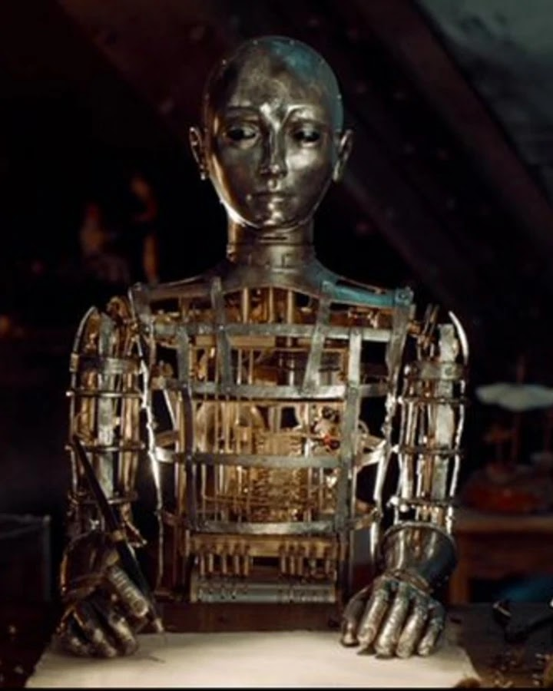
Descartes – Discurso del método (Apartado 5)
Si existiese alguna máquina cuya función fuese imitar algún animal, no podría descubrirse que se trata de un mero mecanismo. Pero si en cambio se intentase que una máquina imitase a un hombre lo más fielmente posible en lo que hace a alguna de sus conductas cotidianas, la cuestión sería enteramente diferente ya que habría maneras certeras de descubrir que se trata de una mera imitación. Estas maneras son básicamente dos:
(i) Estas máquinas nunca podrían usar palabras u otro tipo de símbolos. Pueden estar preparadas para pronunciar palabras, pero no podrían usarlas tal como lo hace el hombre, que puede ordenarlas de maneras diversas, puede responder al sentido de lo que le digan y puede declarar a los demás sus pensamientos.
(ii) Las partes de una máquina deben estar organizadas de una manera particular para que cada acción pueda ser producida en ella. Este funcionamiento, aunque certero y perfectísimo, es absolutamente limitado en cuanto a que sólo se refiere a cierto tipo de actividades predeterminadas. En cambio, la gran diversidad de la acción humana, aún con sus imperfecciones, es posible porque el hombre obra por conocimiento.

Slide 6
Creatividad lingüística
Primero, observemos la siguiente operación:
4792 x 5306 = 25426352
¿Qué es lo que permite su producción y comprensión?
> El conocimiento de las reglas matemáticas.
Con el lenguaje sucede un fenómeno similar. Es un hecho que yo puedo construir oraciones completamente nuevas y ser entendido de manera inmediata. A esta capacidad se le llama creatividad lingüística y depende fundamental de dos propiedades:
Productividad + Sistematicidad

Slide 7
Creatividad lingüística
La posibilidad de generar un número ilimitado de expresiones lingüísticas.
La adecuación de dichas expresiones a la situación en que se enuncian.
Que tanto la comprensión como la producción depende del conocimiento de reglas gramaticales.
La creatividad como una propiedad interna de la facultad mental del ser humano.

Slide 8
Chomsky
Capacidad de ordenar las palabras:
Recursividad.
El ser humano actúa por conocimiento:
Conocimiento V/S Actuación.

Slide 9
¿Qué característica del lenguaje lo diferencia de otros sistemas comunicativos?
Hipótesis de Chomsky:
La Recursión es la operación central de la facultad del lenguaje y es exclusivamente humana.
[La rata, [[que era perseguida por el gato,] que se comió la comida del perro,] logro escapar.]
La recursión permite explicar el sistema lingüístico del ser humano a través de operaciones simples.
Es compatible con una teoría de la adquisición que se adecue a las capacidades psicológicas de los infantes.
Muestra cómo funciona el sistema gramatical sin necesidad de generar explicaciones contingentes de caso a caso.

Slide 10
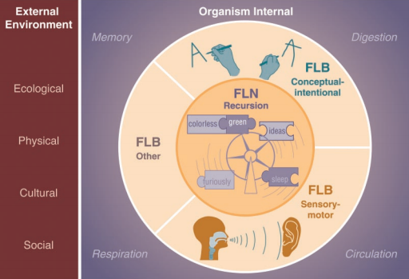
Hauser, M. Chomsky, N. y Fitch, W. T. (2002). “The Faculty of Language: What is it, Who has it, and How did it evolve?” en Science´s Compass Review, 298, pp. 1569-1579.
FLA (FLB)
→ Facultad del Lenguaje en un sentido amplio.
FLE (FLN)
→ Facultad del Lenguaje en un sentido estrecho.

Slide 11
FLE Contiene de manera exclusiva al sistema computacional lingüístico; una sintaxis estrecha que genera representaciones internas y los proyecta en FLA. Además, es posible establecer que el rasgo esencial de FLE es la recursividad, cuyo trabajo consiste en posibilitar la infinitud discreta, la creación de oraciones infinitas desde un conjunto finito de elementos.
FLE:
Sintaxis estrecha → representaciones mentales internas con capacidad recursiva.
FLA:
Sistema fono-fonológico → Interfaz sensoriomotora.
Sistema semántico-pragmático (formal) → Interfaz conceptual- intencional.

Slide 12
Corballis
La propiedad recursiva de la mente no solo se expresa en el lenguaje, sino también en otras capacidades cognitivas:
La recursividad se encuentra en la habilidad del viaje mental temporal (MTT).
La recursividad se encuentra en nuestra capacidad de entender a los otros (TOM).
Alicia quiere que Federico se vaya
Juan piensa que Alicia quiere que Federico se vaya.
Juan piensa que Alicia quiere que Federico se vaya porqué cree que él piensa mal sobre ella.
Corballis, M. (2011). The Recursive Mind: The origins of human language, thought, and civilization. Princeton University Press.

Slide 13
Constitutivismo
Pensamiento = Lenguaje
Expresivismo
Pensamiento (Lenguaje)
Hipótesis de la recursión (Chomsky).

Slide 14
Relativismo (Boas, Sapir y Whorf)
Formulación fuerte:
Todo lo que se puede pensar está determinado por el lenguaje que se habla.
Formulación débil:
El lenguaje es capaz de determinar el pensamiento aún en contextos en que el lenguaje no juega ningún rol.
La experiencia del individuo es por sí sola confusa y desorganizada. El lenguaje es capaz de proveer categorías y un sistema capaz de organizar la experiencia. Entonces, cuando el infante aprende a hablar organiza su mundo con base a su lengua particular. La conclusión sería que los hablantes de lenguas distintas piensan de manera distinta hasta el punto de que sus perspectivas se vuelven (casi) inconmensurables.

Slide 15
Crítica a la hipótesis fuerte de Sapir-Whorf
Al aprender una lengua adquirimos un sistema categorial que nos permite hacer sentido de la experiencia. El lenguaje no denomina léxicamente nuestro mundo, sino que también lo organiza (Whorf, 1956, p.71).
Si el lenguaje nos entrega las categorías de nuestra experiencia, entonces surgen varios problemas:
¿Como categorizamos el lenguaje en primer lugar?
¿Acaso no existen categorías comunes en todas las lenguas?

Slide 16
Gumperz & Levinson (1996)
Premisa 1: Diversidad lingüística. Las lenguas difieren en sus reglas y categorías léxicas y morfosintácticas.
Premisa 2: Determinismo lingüístico. Las formas de lingüísticas de caracterizar la experiencia humana determinan las formas cognitivas de categorizar la experiencia.
Conclusión: Las estructuras categoriales del pensamiento varían según la lengua del individuo.
Entendido de esta forma, el relativismo lingüístico sería un programa de investigación cuyo objetivo es entender la extensión de la hipótesis de Sapir-Whorf.

Slide 17
Constitutivismo
Pensamiento = Lenguaje
Expresivismo
Pensamiento (Lenguaje)
Hipótesis de la recursión (Chomsky).
Boas, Sapir, Whorf.

Slide 18
El lenguaje como una reestructuración cognitiva (Vygotsky)
Hipótesis: El sistema cognitivo del ser humano al adquirir lenguaje es reestructurado de manera tal que es transformado hasta obtener nuevas capacidades.
La propuesta de Vygotsky es que la interacción social y la actividad mental mediadas por el lenguaje son los principales responsables de un proceso de reestructuración cognitivas.
General genetic law of development: “Every function in the child´s cultural development appears twice, or on two planes. First, it appears on the social plane and then on the psychological plane. First it appears between people as an inter-psychological category and then within the individual child as an intra-psychological category … but it goes without saying that internalization transforms the process itself and changes its structure and function. This is equally valid of voluntary attention, logical memory, concept formation and volition development (1981, 957)

Slide 19
Las habilidades que adquiere el infante a través del lenguaje aparecen primero en la configuración social.
Luego aparecen de manera interna en la psicología del infante a través de dos procesos:
Interiorización.
Mediación.
Interiorización: Los procesos de transformación de las acciones públicas en una configuración social hacia operaciones mentales (insertar, dar, tomar o mover).
Mediación: Refiere a los mecanismos de la interiorización. Aunque Vygotsky desarrolla sobre todo aquellos sobre mediación semiótica o simbólica.

Slide 20
Discurso interno
Los procesos cognitivos de alto orden (high order) son pensados de manera interna y simbólica gracias a procesos de internalización y mediación.
El discurso autodirigido permite la autoorganización de los pensamientos, la generación de hilos de raznamiento más extensos y la creación de hábitos de acción y pensamiento.
Bajo esta perspectiva, la cultura no es solo una adición a la naturaleza humana, sino que es un rasgo distintivo de su naturaleza misma, tanto al nivel biológico como psicológico (Rogoff, 1990).

Slide 21
Constitutivismo
Pensamiento = Lenguaje
Expresivismo
Pensamiento (Lenguaje)
Hipótesis de la recursión (Chomsky).
Vygotsky.
Boas, Sapir, Whorf.

Slide 22
Pensar a través del habla (Slobin)
Está propuesta se presenta como una visión moderada de la tesis de Sapir-Whorf.
El lenguaje codifica aspectos de la experiencia humana a través de la lexicalización y la gramaticalización. Además, las lenguas difieren en no solo en los modos en que marcan dichas categorías, sino también las categorías mismas.
Por ejemplo, algunas lenguas difieren en su marcación de número, persona, aspecto, tiempo, o a veces incluso carecen algunas de estas categorías en su morfosintaxis.
Ruso: Tiempo verbal pasado y presente.
Un hablante, al adquirir una lengua conduce su atención hacia aquellos aspectos importantes de su sistema lingüístico, y luego dicha atención es movilizada hacia las capacidades cognitivas.

Slide 23
Slobin (1987):
La expresión de la experiencia en términos lingüísticos constituye el pensamiento a través del lenguaje (thinking for speaking) –una forma especial de pensamiento que es conducido por la comunicación … En el efímero marco temporal de la construcción de enunciados en el discurso, uno encaja sus pensamientos en los marcos lingüísticos disponibles. "Pensar a través del habla" consiste en elegir las características de los objetos y acontecimientos que (a) se ajustan a alguna conceptualización del acontecimiento y (b) son fácilmente codificables en el lenguaje. Propongo que, al adquirir una lengua materna, el niño aprenda formas particulares de pensar para hablar.

Slide 24
Si los verbos de una lengua X están marcados con aspecto, y en una lengua Y no, entonces los hablantes de X van a estar en una mayor disposición a entender la situación de una perspectiva determinada que los hablantes de Y.
Caso de la Evidencialidad (lenguas andinas).
Dicho de otra forma, dado la ventaja estratégica del pensamiento verbal, sucede un efecto permanente o habitual de esta modalidad en otras formas de pensamiento.
Aprender una lengua es = aprender a codificar la experiencia a través de un sistema simbólico compartido.

Slide 25
Constitutivismo
Pensamiento = Lenguaje
Expresivismo
Pensamiento (Lenguaje)
Hipótesis de la recursión (Chomsky).
Vygotsky.
Boas, Sapir, Whorf.
Slobin.

Slide 26
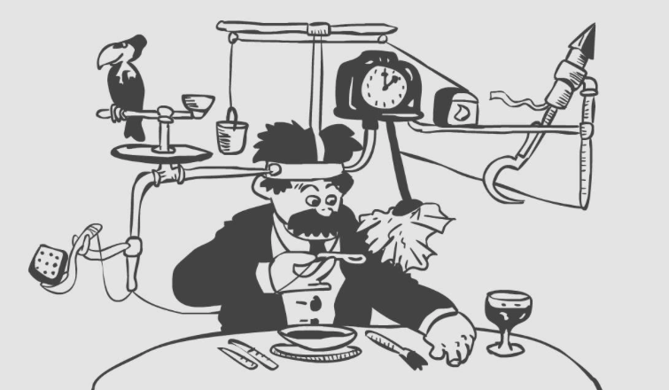
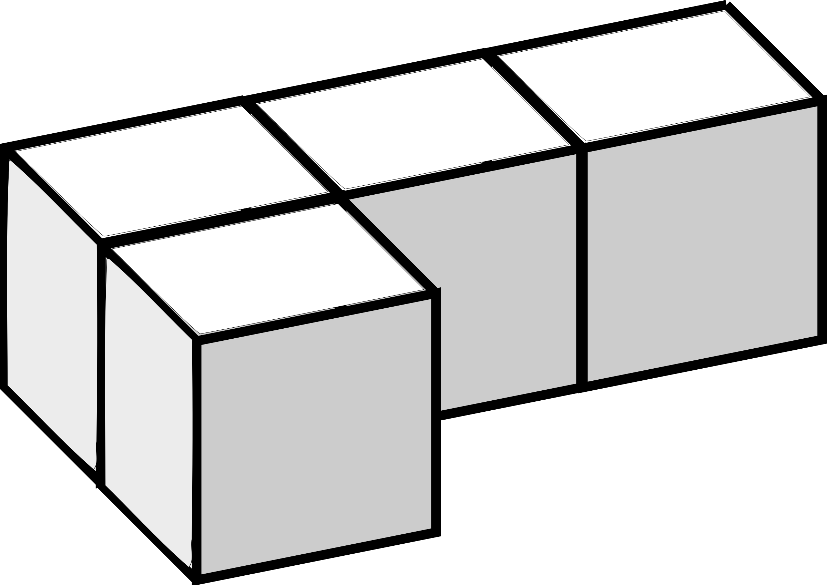
andamiaje cognitivo (Clark)
Se restringe la posición de Vygotsky a la idea de interacción social.
El lenguaje es concebido como un sistema simbólico que guía y facilita el pensamiento, pero no reestructura al sistema cognitivo.
MENTE EXTENDIDA (Clark & Chalmers, 19989)
TETRIS Kirsh & Maglio (1994).
Caso del Museo.

Slide 27
Bajo esta perspectiva, el lenguaje no afecta a la estructura cognitiva, pero si facilita el proceso al volver más destacables a ciertas alternativas. Por lo que el lenguaje provee un modo externo de realizar tareas.
Al contrario de las herramientas simples, el lenguaje es plurifuncional.
Un rol destacable del lenguaje sería su capacidad de ordenar las categorías metacognitivas: “pensar sobre pensar”.
Esto se debe a que los pensamientos expresados como palabras se vuelven objetos que luego pueden ser usados para futuros procesos cognitivos.

Slide 28
Constitutivismo
Pensamiento = Lenguaje
Expresivismo
Pensamiento (Lenguaje)
Hipótesis de la recursión (Chomsky).
Vygotsky.
Clark.
Boas, Sapir, Whorf.
Slobin.
Lenguaje periférico.

Slide 29
«¿Piensa el ser humano con palabras?»
Aproximación supra-comunicativa
Aproximación supra-comunicativa → Los efectos cognitivos del lenguaje van más allá de la comunicación:
La capacidad lingüística amplifica los procesos cognitivos.
Los efectos cognitivos del lenguaje se fundamentan pero se no limitan a la capacidad comunicativa.
Los efectos cognitivos del lenguaje dependen principalmente de la capacidad de producir un discurso autodirigido.
Carruthers (1998). Thinking in language? Evolution and a modularist possibility.

Slide 30
Seis efectos cognitivos del lenguaje desde la perspectiva computacional
1. Amplificación de la memoria.
Tanto las palabras como los textos sirven para almacenar datos. Ya sea en situaciones más cotidianas como una nota en la pizarra o en la creación de archivos con grandes cantidades de documentos.
2. Simplificación ambiental.
La creación de léxico ayuda a simplificar y organizar la cantidad de estímulos ambientales que recibe el ser humano. Por una parte, las etiquetas lingüísticas que usamos nos sirven para guiar nuestras interacciones en un entorno (McClamrock, 1995: 88). Por otra parte, las etiquetas también simplifican el aprendizaje a través de procesos de categorización (Cf. Schyns, 1991; Clark, 1993; Lupyan, 2012; Lupyan & Clark, 2015).
3. Coordinación y reducción de la deliberación en línea (on-line).
La coordinación de grandes labores, la deliberación y la capacidad de posponer las tareas a través de la planificación, son en conjunto uno de los grandes beneficios de la capacidad lingüística (Cf. Bratman, 1987).
Clark (1998). Magic Words: Magic Words: How Language Augments Human Computation.

Slide 31
4. Control del aprendizaje dependiente de la trayectoria (path-dependent).
Ciertas ideas solo pueden ser entendidas cuando otras ideas ya se encuentran en su lugar. La capacidad lingüística beneficia enormemente la abstracción y la categorización, por lo que jugaría un rol crucial en el aprendizaje dependiente de la trayectoria (Cf. Elman, 1993; Churchland, 1995).
5. Atención y distribución de recursos.
Tanto el lenguaje hablado como el escrito generan bucles de pensamiento y conducta. Por ejemplo, al escribir un texto, uno lee, anota, vuelve a leer, vuelve a anotar, y así sucesivamente. En términos más psicológicos, el lenguaje y el discurso autodirigido permiten generar bucles de pensamiento. Estos nos ayudan a dirigir nuestra atención y a distribuir los recursos al momento de ejecutar una tarea.
6. Manipulación de datos y representaciones.
El lenguaje permite ver representado el pensamiento de manera física y externa. Como consecuencia, los datos y nuestras las representaciones mentales” se vuelven extremadamente manipulables. Varios autores han incluso argumento que la consciencia y el sentido del yo derivan directamente de este efecto cognitivo.

Slide 32
Conjetura:
El lenguaje público es responsable de la gran complejidad del pensamiento humano, principalmente porque posibilita una dinámica cognitiva de segundo orden.
Dinámica cognitiva de segundo orden:
Todas las capacidades autodirigirse y autoevaluarse. Por ejemplo, reconocer una falla en un plan, juzgar un razonamiento, pensar sobre nuestras condiciones óptimas de pensamiento y llevarlas a cabo, entre otras. La dinámica de segundo orden refiere a todos los procesos cognitivos en que se piensa sobre los propios pensamientos. Además, es quizás uno de los mejores candidatos al rasgo exclusivo del ser humano (recursión).

Slide 33
Argumentos:
El lenguaje permite la expresión material de los pensamientos.
La materialización de los pensamientos facilita su evaluación.
La expresión de los pensamientos permite la formulación de razonamientos más complejos.

Slide 34


El lenguaje como herramienta social.
Putnam, H. The meaning of meaning.

Slide 35
Fundamento comunicativo:
  Se construyen lenguajes que minimizan el entendimiento contextual.
  Se neutraliza la modalidad, es decir, puede que se haga referencia a una percepción visual, auditiva o táctil, pero se preserva usando la misma fórmula verbal.
  Permite la memorización de breves hilos de pensamiento.
Considerando lo anterior, podemos argumentar que la comunicación posibilito la aparición de la herramienta lingüística con una forma óptima para el escrutinio mental, el análisis y la elaboración de pensamientos más complejos.

Slide 36
FIN!!!

